Slide 1
Mavzu: Arka pardalar

Slide 2
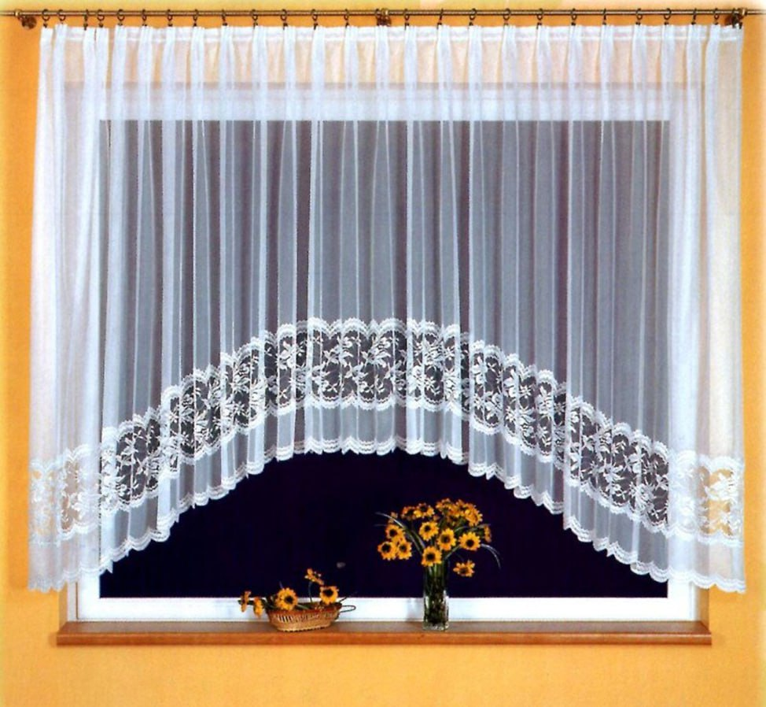
Trupa karnizlarga arka pardalari

Slide 3
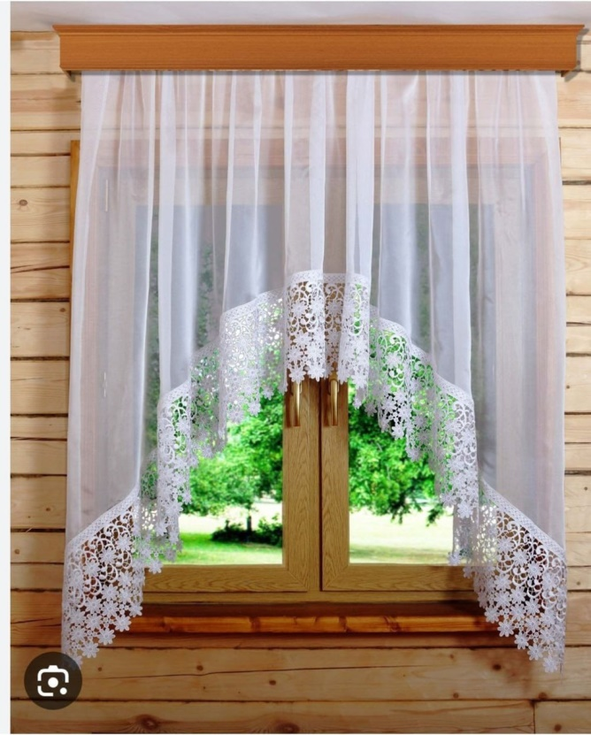
Baget karnizga,mini pardalar

Slide 4
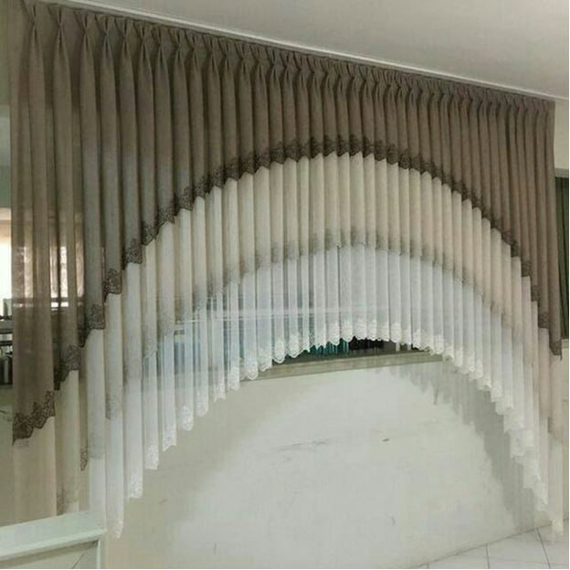
Qop qavatli yupqa gazlamalarda keng ko’lamli arka pardalar

Slide 5
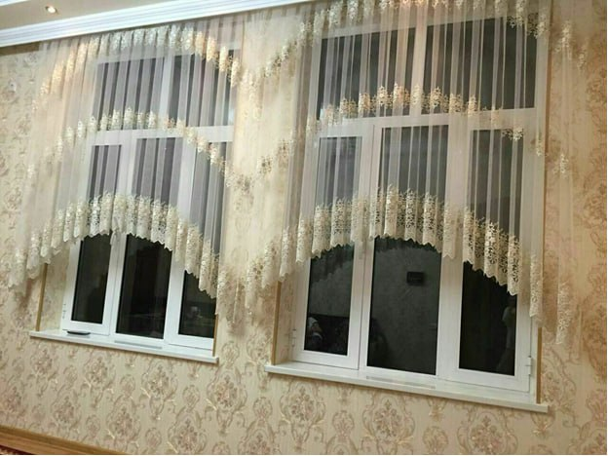
Ketma-ketlikdagi arka pardalar

